Slide 1






Chủ đề 1: ÔN TẬP VÀ BỔ SUNG
Bài 5: ÔN TẬP PHÉP CỘNG, PHÉP TRỪ
(không nhớ) trong phạm vi 100
Tiết 1: Luyện tập

Slide 2
1
Tính nhẩm (theo mẫu)
a) 60 + 40 = ?
b) 100 – 20 = ?
6 chục + 4 chục =
10 chục
10 chục – 2 chục =
8 chục
60 + 40 = 100
100 – 20 = 80

Slide 3

1
Tính nhẩm (theo mẫu)
50 + 50 =
100
100 – 30 =
70
30 + 70 =
100
50
100 – 50 =
20 + 80 =
100
100 – 90 =
10

Slide 4
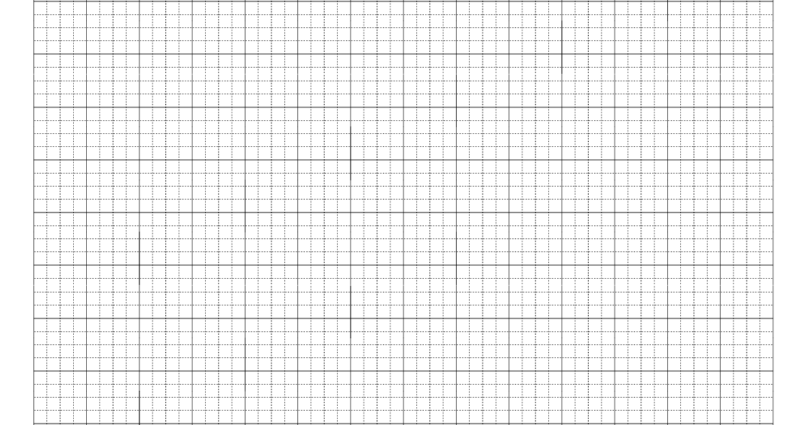
Bài 2:
-
-
35
52
68
79
+
+
4
37
6
55
39
89
62
24

Slide 5
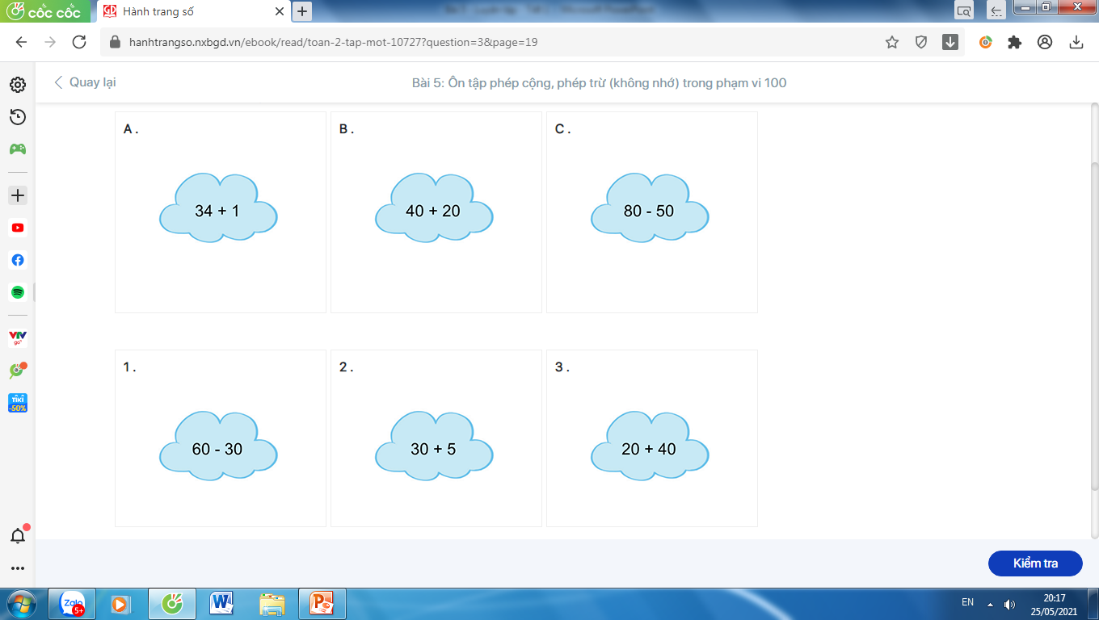

3
Hai phép tính nào dưới đây có cùng kết quả?
60
35
35
30
30
60

Slide 6
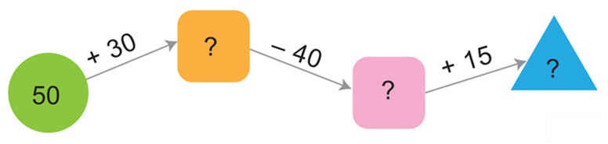
4
Số?
80
55
40

Slide 7
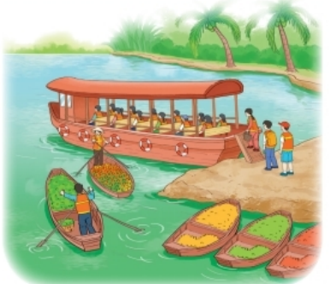
5
Trên thuyền có 12 hành khách, đến bến có 3 hành khách lên thuyền. Hỏi trên thuyền lúc đó có tất cả bao nhiêu hành khách?

Slide 8
Tóm tắt
Có : 12 hành khách
Thêm : 3 hành khách
Có tất cả : … hành khách?
Bài giải
Trên thuyền có tất cả số hành khách là:
12 + 3 = 15 ( hành khách)
Đáp số: 15 hành khách

Slide 9
CHÀO TẠM BIỆT các con!

